Slide 1
마이 리틀 팜
10조 김범헌 장민 진세광 조주현 최찬경

Slide 2
목차
1
프로젝트 소개
2
개발 내용
3
기술 설명
4
결과물

Slide 3
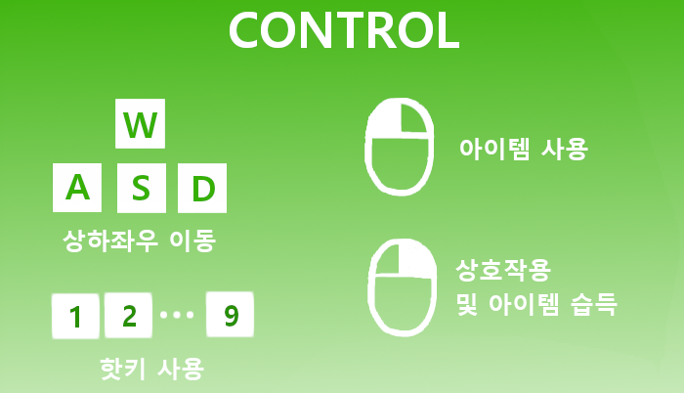
프로젝트 소개
Unity 엔진으로 개발한 파밍 시뮬레이션 게임.
지원 플랫폼은 PC이며, 키보드와 마우스로 조작.
플레이어는 공터를 정돈하고 농사를 지어서 얻게
되는 작물을 팔아 돈을 벌 수 있음. 또한 채광 등을 통해 얻는 재료로 농사에 도움을 주는 아이템을 제작할 수 있음.

Slide 4
프로젝트 소개 – 기획의도
현대인들은 치열한 경쟁 속에서 살아가고 있음.
학교, 직장뿐만 아니라 게임조차도 경쟁을 중시하는 경우가 많으므로 이런 경쟁 속에서 몸과 마음이 지친 현대인들에게 힐링을 줄 수 있는 게임을 만들고자 함.

Slide 5
프로젝트 소개 – 시나리오
고단한 회사 생활을 하던 주인공 흰둥이는 항상 평화롭고 여유로운 생활을 갈망한다.
흰둥이는 오랜 고민 끝에 귀농을 결심하고, 모은 돈으로 시골 작은 땅을 매입하였다,
간단한 이사 준비를 마친 흰둥이는 도시를 떠났고, 이렇게 흰둥이의 새로운 생활이 시작되었다.

Slide 6
개발 내용 - 맵
대충

Slide 7
개발 내용 - 캐릭터
고단한 회사 생활을 하던 주인공 흰둥이는 항상 평화롭고 여유로운 생활을 갈망한다.
흰둥이는 오랜 고민 끝에 귀농을 결심하고, 모은 돈으로 시골 작은 땅을 매입하였다,
간단한 이사 준비를 마친 흰둥이는 도시를 떠났고, 이렇게 흰둥이의 새로운 생활이 시작되었다.

Slide 8
개발 내용 – 아이템
고단한 회사 생활을 하던 주인공 흰둥이는 항상 평화롭고 여유로운 생활을 갈망한다.
흰둥이는 오랜 고민 끝에 귀농을 결심하고, 모은 돈으로 시골 작은 땅을 매입하였다,
간단한 이사 준비를 마친 흰둥이는 도시를 떠났고, 이렇게 흰둥이의 새로운 생활이 시작되었다.

Slide 9
개발 내용 – 작물 성장
고단한 회사 생활을 하던 주인공 흰둥이는 항상 평화롭고 여유로운 생활을 갈망한다.
흰둥이는 오랜 고민 끝에 귀농을 결심하고, 모은 돈으로 시골 작은 땅을 매입하였다,
간단한 이사 준비를 마친 흰둥이는 도시를 떠났고, 이렇게 흰둥이의 새로운 생활이 시작되었다.

Slide 10
개발 내용 – 각종 이벤트
고단한 회사 생활을 하던 주인공 흰둥이는 항상 평화롭고 여유로운 생활을 갈망한다.
흰둥이는 오랜 고민 끝에 귀농을 결심하고, 모은 돈으로 시골 작은 땅을 매입하였다,
간단한 이사 준비를 마친 흰둥이는 도시를 떠났고, 이렇게 흰둥이의 새로운 생활이 시작되었다.

Slide 11
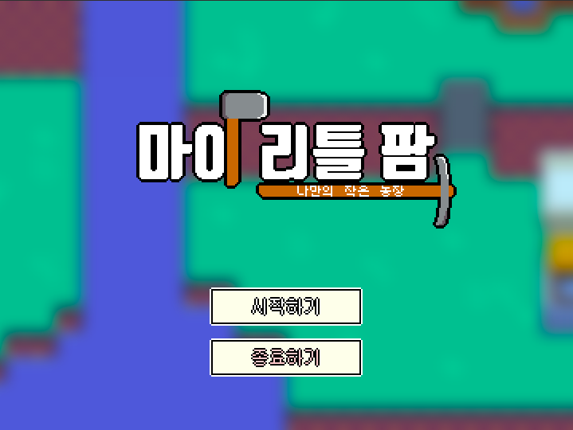
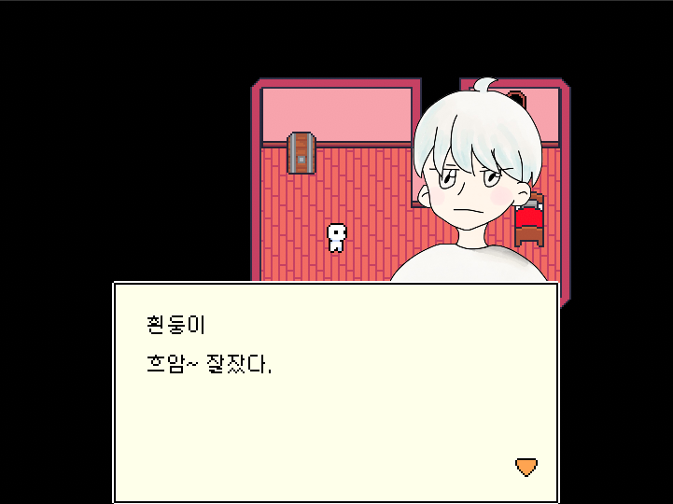
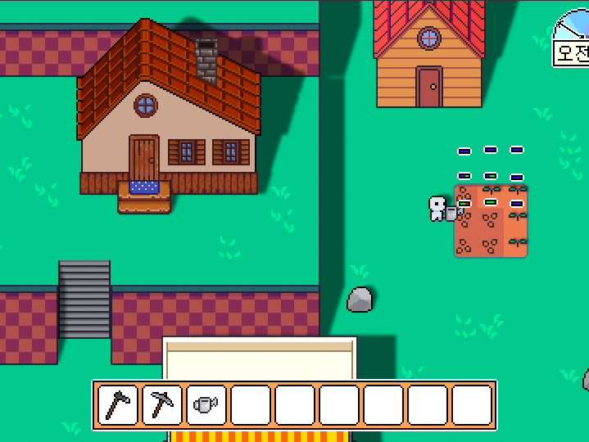
결과물

Slide 12
시연 영상 넣기

Slide 13
감사합니다

